Slide 1


LỚP
11
ĐẠI SỐ VÀ GIẢI TÍCH
CHỮA BÀI KIỂM TRA CHƯƠNG I
HÀM SỐ LƯỢNG GIÁC VÀ PHƯƠNG TRÌNH LƯỢNG GIÁC
Notes:
Hiệu ứng chưa đồng nhất và hợp lí. Nên để khung xuất hiện trước.

Slide 2
Hàm số y = $\frac{f(x)}{g(x)}$ xác định khi nào?
Nhắc lại tập giá trị của hàm y = sinx, y = cosx
Hàm số y = (𝑓(𝑥))/(𝑔(𝑥)) xác định khi nào?
Nhắc lại tập giá trị của hàm y = sinx, y = cosx
Nhắc lại PP giải PT cosx = cosα
điều kiện có nghiệm và cách giải PT
Asinx + Bcosx =C
Cách giải PT bậc 2 đối với 1 HSLG
KIỂM
TRA
BÀI
CŨ

Slide 3




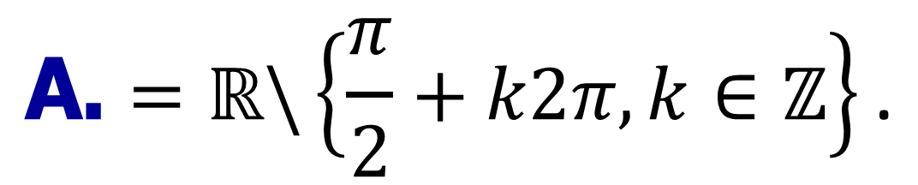
BÀI TẬP TRẮC NGHIỆM
Câu 1.
Tập xác định của hàm số $f\left(x\right)=\frac{2sinx}{cosx+1}$ là
$$\text{A}\text{.}=ℝ\backslash \left\{\frac{π}{2}+k2π,k∈ℤ\right\}\text{.}$$
B
$$\text{B}\text{.} D=ℝ\backslash \left\{π+k2π,k∈ℤ\right\}$$
$$\text{C}\text{.} D=ℝ\backslash \left\{π+kπ,k∈ℤ\right\}\text{.}$$
$$\text{D}\text{.} D=ℝ\backslash \left\{k2π,k∈ℤ\right\}\text{.}$$
Bài giải
Hàm số xác định khi$cosx+1≠0⇒cosx≠−1⇒x=π+k2π,k∈ℤ$
$$\text{V}\text{ậ}\text{y} \text{TX}\text{Đ: }D=ℝ\backslash \left\{π+k2π,k∈ℤ\right\}$$
$$\text{Ch}\text{ọ}\text{n} \text{B}\text{.}$$
Notes:
Giữ lại từ các hiệu ứng 4. Các hiệu ứng dùng đồng nhất từ trái sang phải.
Viết $\overline{z}$ sai ở hiệu ứng 5.
Tách hiệu ứng 6 thảnh 2 hiệu ứng.

Slide 4






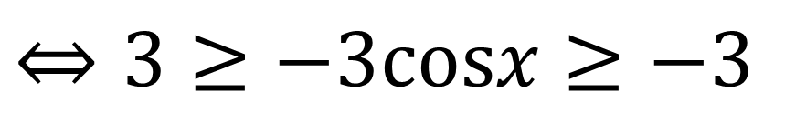
BÀI TẬP TRẮC NGHIỆM
Câu 2.
Giá trị nhỏ nhất của hàm số y = 7 - 3cosx là
$$\text{A}\text{. }10\text{.}$$
$$\text{B}\text{.}\text{ −10}\text{.}$$
$$\text{C}\text{.} \text{3}\text{.}$$
D
$$\text{D}\text{.} 4\text{.}$$
Bài giải
Ta có: $−1≤cosx≤1$
$$⇔3≥−3cosx≥−3$$
$$⇔10≥7−3cosx≥4$$
Vậy GTNN bằng 4.
$$\text{Ch}\text{ọ}\text{n} \text{D}\text{.}$$
Notes:
Giữ lại từ các hiệu ứng 4. Các hiệu ứng dùng đồng nhất từ trái sang phải.
Viết $\overline{z}$ sai ở hiệu ứng 5.
Tách hiệu ứng 6 thảnh 2 hiệu ứng.

Slide 5


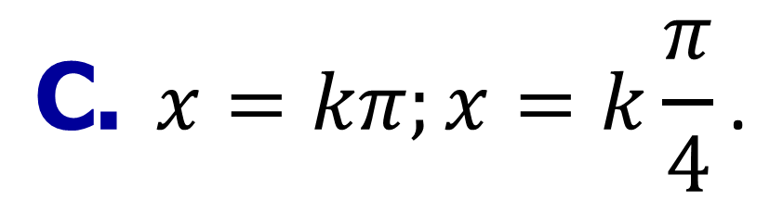
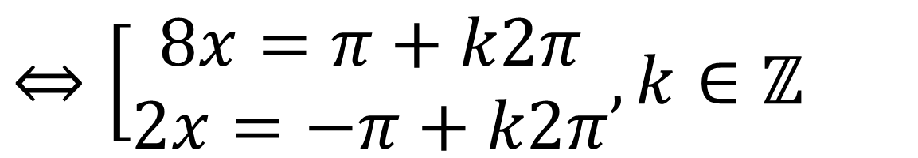
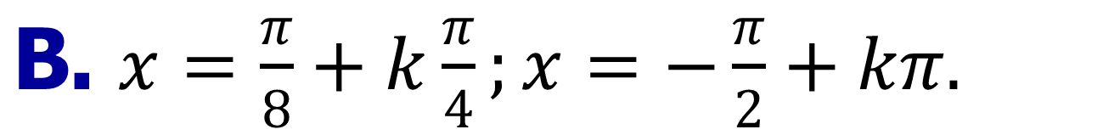
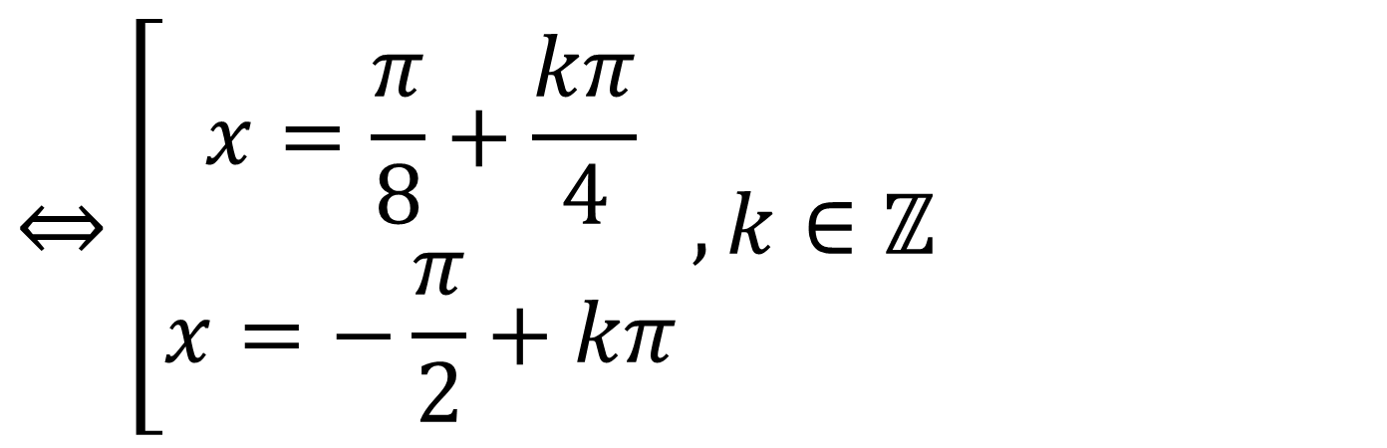
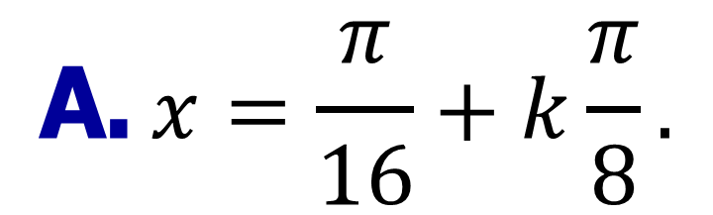
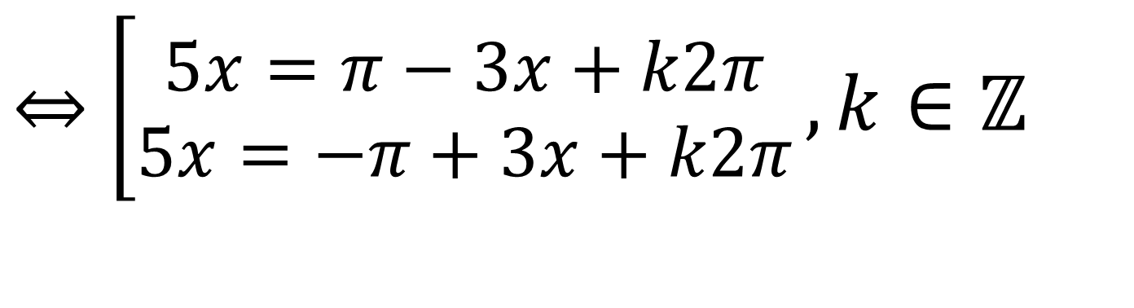
BÀI TẬP TRẮC NGHIỆM
Câu 3.
Nghiệm của phương trình $cos5x= cos(π+3x).$
$$\text{A}\text{.} x=\frac{π}{16}+k\frac{π}{8}.$$
B
$\text{B}\text{.}$ $x=\frac{π}{8}+k\frac{π}{4};x=−\frac{π}{2}+kπ.$
$$\text{C}\text{.} x=kπ;x=k\frac{π}{4}\text{.}$$
$\text{D}\text{.}$ $x=\frac{π}{8}+k\frac{π}{2};x=\frac{π}{2}+k2π.$
Bài giải
$$cos5x=cos\left(π+3x\right)$$
$$⇔\left[\begin{matrix}5x=π−3x+k2π \\ 5x=−π+3x+k2π\end{matrix}\right.,k∈ℤ$$
$$⇔\left[\begin{matrix}8x=π+k2π \\ 2x=−π+k2π\end{matrix},k∈ℤ \right.$$
$$⇔\left[\begin{matrix}x=\frac{π}{8}+\frac{kπ}{4} \\ x=−\frac{π}{2}+kπ\end{matrix}\right.,k∈ℤ$$
$$\text{Ch}\text{ọ}\text{n} \text{B}\text{.}$$
Notes:
Giữ lại từ các hiệu ứng 4. Các hiệu ứng dùng đồng nhất từ trái sang phải.
Viết $\overline{z}$ sai ở hiệu ứng 5.
Tách hiệu ứng 6 thảnh 2 hiệu ứng.

Slide 6
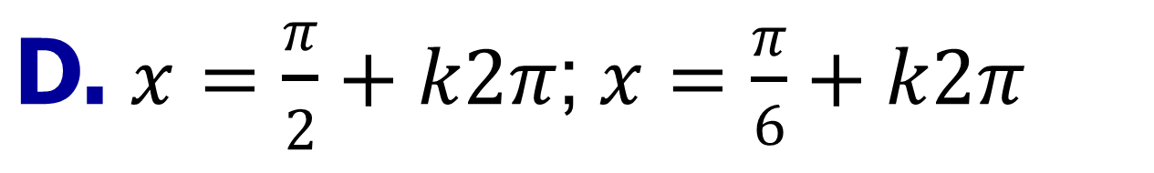

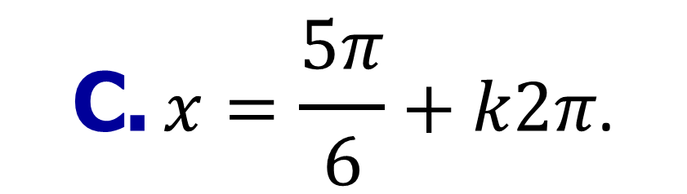
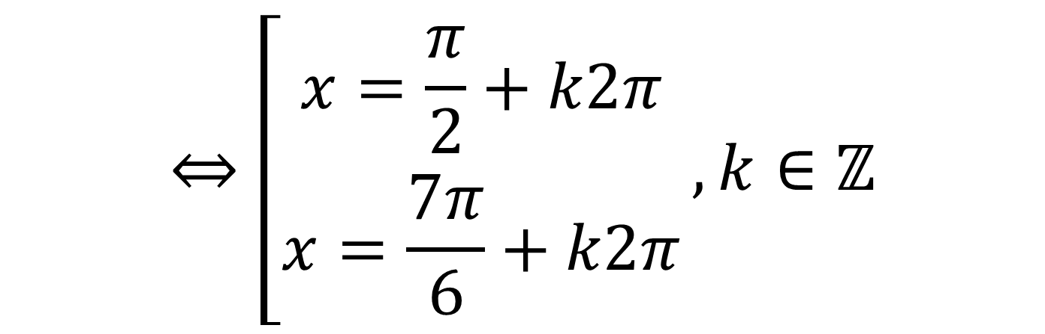


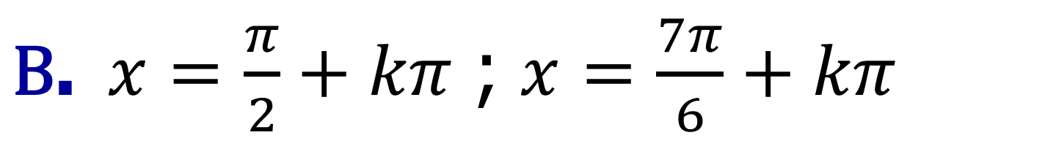
BÀI TẬP TRẮC NGHIỆM
Câu 4.
Giải phương trình $sinx−\sqrt{3}cosx=1.$
$$\text{A}\text{.} x=\frac{π}{2}+k2π\text{;} x=\frac{7π}{6}+k2π\text{.}$$
$\text{B}\text{.} x=\frac{π}{2}+kπ$ ; $x=\frac{7π}{6}+kπ$
A
$$\text{C}\text{.} x=\frac{5π}{6}+k2π\text{.}$$
$\text{D}\text{.} x=\frac{π}{2}+k2π$; $x=\frac{π}{6}+k2π$
Bài giải
Ta có: $sinx−\sqrt{3}cosx=1⇔\frac{1}{2}sinx−\frac{\sqrt{3}}{2}cosx=\frac{1}{2}$
$$⇔cos\frac{π}{3}sinx−sin\frac{π}{3}cosx=\frac{1}{2}⇔sin\left(x−\frac{π}{3}\right)=sin\frac{π}{6}$$
$$⇔\left[\begin{matrix}x−\frac{π}{3}=\frac{π}{6}+k2π \\ x−\frac{π}{3}=π−\frac{π}{6}+k2π\end{matrix}\right.$$
$$⇔\left[\begin{matrix}x=\frac{π}{2}+k2π \\ x=\frac{7π}{6}+k2π\end{matrix}\right.,k∈ℤ$$
$$\text{Ch}\text{ọ}\text{n} \text{A}\text{.}$$
Notes:
Giữ lại từ các hiệu ứng 4. Các hiệu ứng dùng đồng nhất từ trái sang phải.
Viết $\overline{z}$ sai ở hiệu ứng 5.
Tách hiệu ứng 6 thảnh 2 hiệu ứng.

Slide 7






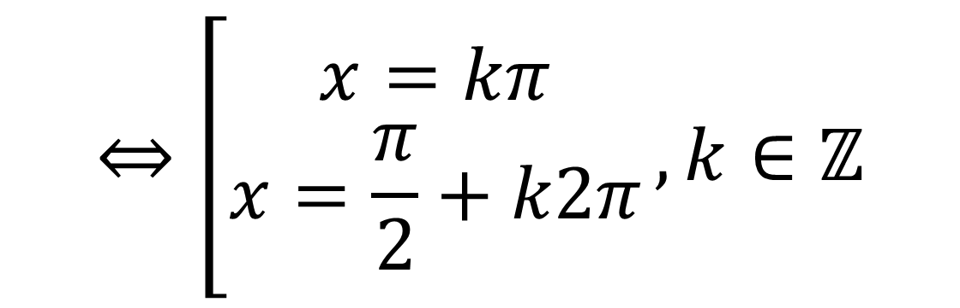
BÀI TẬP TRẮC NGHIỆM
Câu 5.
Nghiệm của phương trình sin²x – sinx = 0 thuộc khoảng $\left(0;π\right)$là
$$\text{A}\text{.} \frac{π}{6}$$
$$\text{B}\text{.} \frac{π}{2}$$
$$\text{C}\text{.} \frac{π}{4}\text{.}$$
B
$$\text{D}\text{.} \text{0}$$
Bài giải
Ta có: $sin^{2}x−sinx=0⇔sinx(sinx−1)=0⇔\left[\begin{matrix}sinx=0 \\ sinx=1\end{matrix}\right.$
$$⇔\left[\begin{matrix}x=kπ \\ x=\frac{π}{2}+k2π\end{matrix}\right.,k∈ℤ$$
$$\text{V}\text{ì }x∈\left(0;π\right)⇒x=\frac{π}{2} \text{l}\text{à }\text{nghi}\text{ệ}\text{m} \text{tho}\text{ả }\text{m}\text{ã}\text{n}$$
$$\text{Ch}\text{ọ}\text{n} \text{B}\text{.}$$
Notes:
Giữ lại từ các hiệu ứng 4. Các hiệu ứng dùng đồng nhất từ trái sang phải.
Viết $\overline{z}$ sai ở hiệu ứng 5.
Tách hiệu ứng 6 thảnh 2 hiệu ứng.

Slide 8
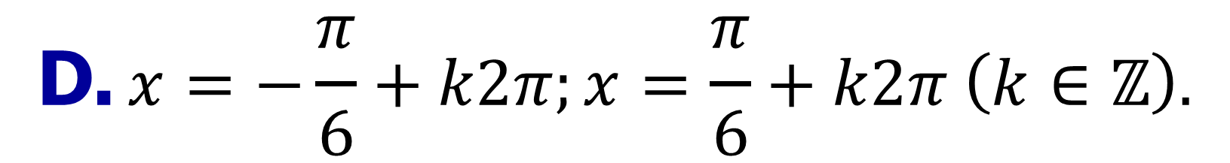
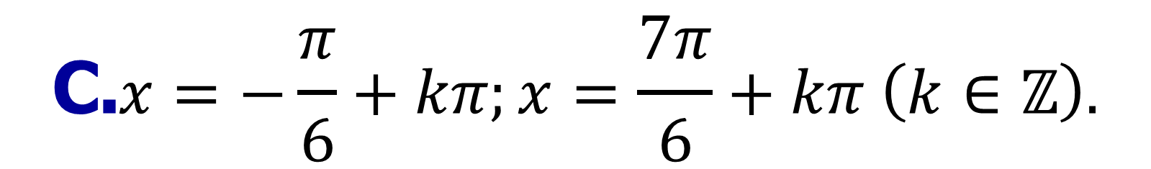
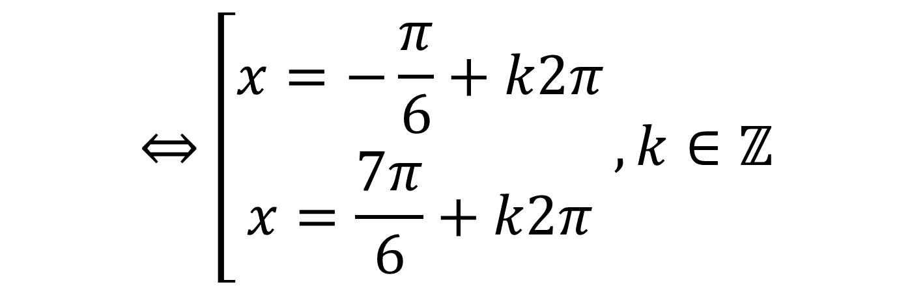
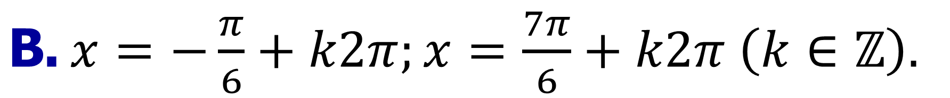
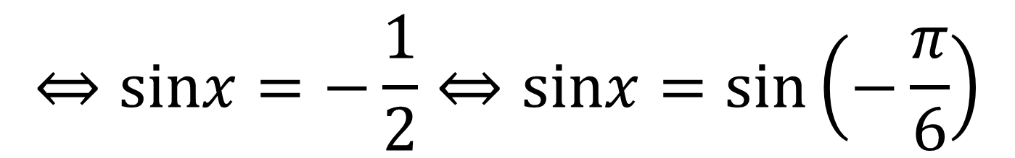
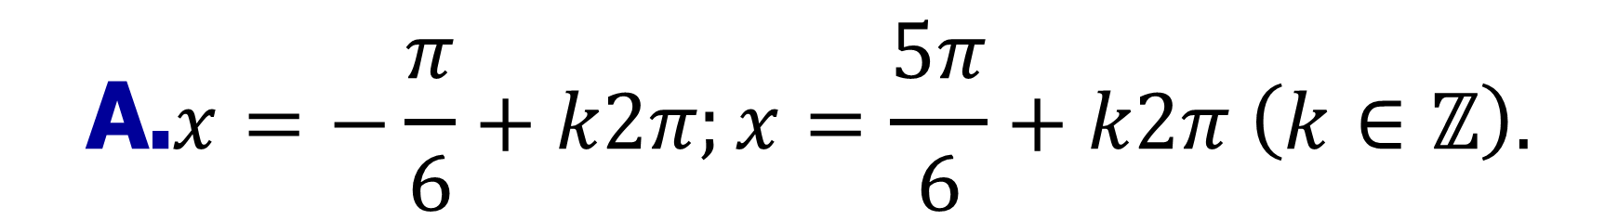
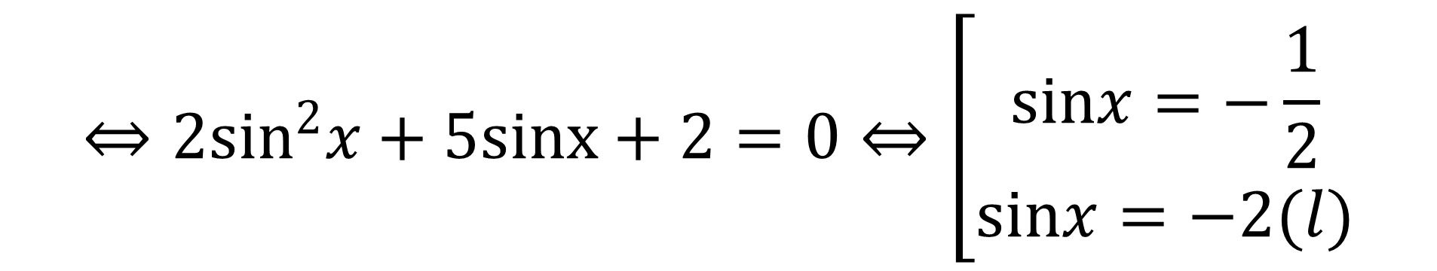
BÀI TẬP TRẮC NGHIỆM
Câu 6.
Giải phương trình $cos2x−5sinx−3=0.$
$$\text{A}\text{.}x=−\frac{π}{6}+k2π;x=\frac{5π}{6}+k2π \left(k∈ℤ\right).$$
B
$\text{B}\text{.}$ $x=−\frac{π}{6}+k2π;x=\frac{7π}{6}+k2π \left(k∈ℤ\right).$
$$\text{C}\text{.}x=−\frac{π}{6}+kπ;x=\frac{7π}{6}+kπ \left(k∈ℤ\right).$$
$$\text{D}\text{.} x=−\frac{π}{6}+k2π;x=\frac{π}{6}+k2π \left(k∈ℤ\right).$$
Bài giải
Ta có: $cos2x−5sinx−3=0⇔1−2sin^{2}x−5sinx−3=0$
$$⇔2sin^{2}x+5sinx+2=0⇔\left[\begin{matrix}sinx=−\frac{1}{2} \\ sinx=−2(l)\end{matrix}\right.$$
$$⇔sinx=−\frac{1}{2}⇔sinx=sin\left(−\frac{π}{6}\right)$$
$$⇔\left[\begin{matrix}x=−\frac{π}{6}+k2π \\ x=\frac{7π}{6}+k2π\end{matrix}\right.,k∈ℤ$$
$$\text{Ch}\text{ọ}\text{n} \text{B}\text{.}$$
Notes:
Giữ lại từ các hiệu ứng 4. Các hiệu ứng dùng đồng nhất từ trái sang phải.
Viết $\overline{z}$ sai ở hiệu ứng 5.
Tách hiệu ứng 6 thảnh 2 hiệu ứng.

Slide 9

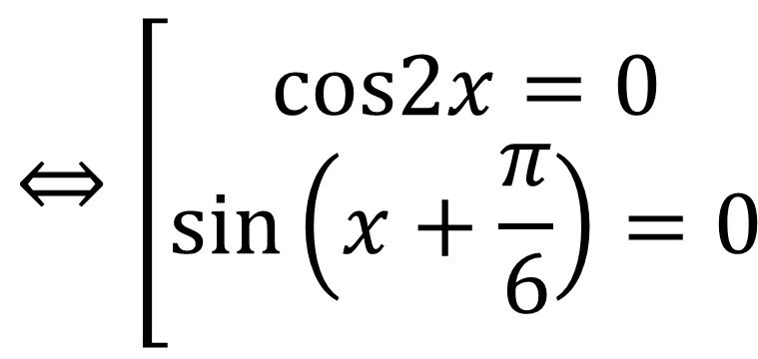

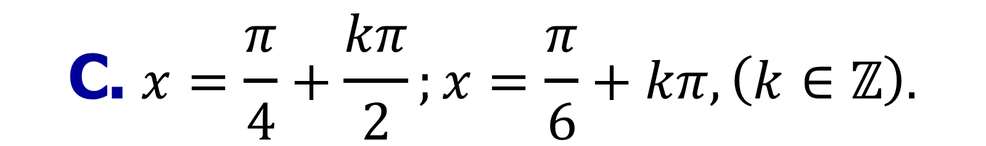


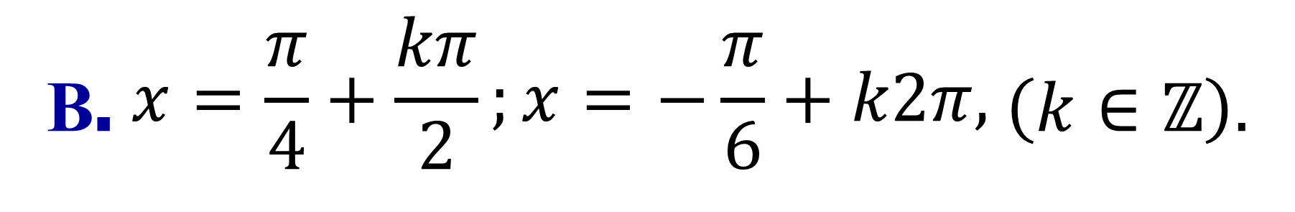
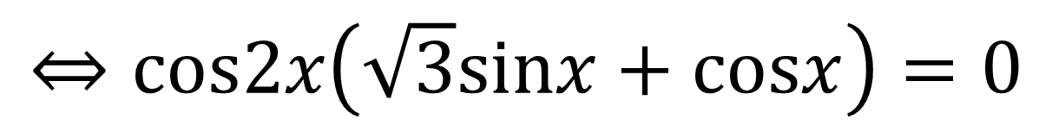
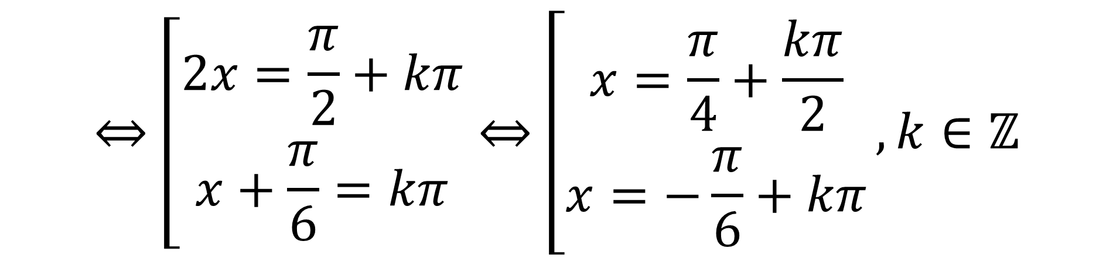
BÀI TẬP TRẮC NGHIỆM
Câu 7.
Nghiệm của phương trình $\sqrt{3}sinx.cos2x=sin2x.sinx−cosx$là
$\text{A}\text{.}$ $x=\frac{π}{4}+\frac{kπ}{2}; \begin{matrix} \\ x=−\frac{π}{6}+kπ\end{matrix},k∈ℤ.$
$$\text{B}\text{.} \begin{matrix}x=\frac{π}{4}+\frac{kπ}{2};x=−\frac{π}{6}+k2π, \\ \end{matrix}\left(k∈ℤ\right).$$
A
$$\text{C}\text{.} x=\frac{π}{4}+\frac{kπ}{2};x=\frac{π}{6}+kπ, \left(k∈ℤ\right).$$
$$\text{D}\text{.} x=\frac{π}{4}+kπ;x=−\frac{π}{6}+kπ, \left(k∈ℤ\right).$$
Bài giải
Ta có: $\sqrt{3}sinx.cos2x=sin2x.sinx−cosx$
$$⇔\sqrt{3}sinx.cos2x=2sin^{2}x.cosx−cosx$$
$$⇔\sqrt{3}sinx.cos2x=cosx\left(2sin^{2}x−1\right)$$
$$⇔\sqrt{3}sinx.cos2x=−cosx.cos2x$$
$$⇔cos2x\left(\sqrt{3}sinx+cosx\right)=0$$
$$⇔\left[\begin{matrix}cos2x=0 \\ \frac{\sqrt{3}}{2}sinx+\frac{1}{2}cosx=0\end{matrix}\right.$$
$$⇔\left[\begin{matrix}cos2x=0 \\ sin\left(x+\frac{π}{6}\right)=0\end{matrix}\right.$$
$$⇔\left[\begin{matrix}2x=\frac{π}{2}+kπ \\ x+\frac{π}{6}=kπ\end{matrix}\right.⇔\left[\begin{matrix}x=\frac{π}{4}+\frac{kπ}{2} \\ x=−\frac{π}{6}+kπ\end{matrix}\right.,k∈ℤ$$
$$\text{Ch}\text{ọ}\text{n} \text{A}\text{.}$$
Notes:
Giữ lại từ các hiệu ứng 4. Các hiệu ứng dùng đồng nhất từ trái sang phải.
Viết $\overline{z}$ sai ở hiệu ứng 5.
Tách hiệu ứng 6 thảnh 2 hiệu ứng.

Slide 10

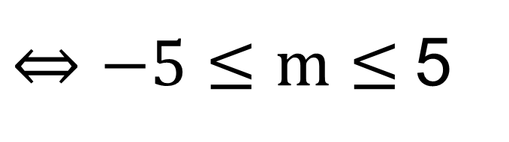




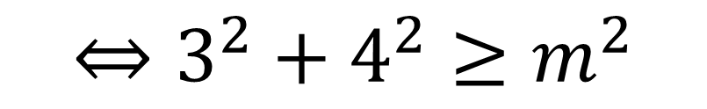
BÀI TẬP TRẮC NGHIỆM
Câu 8.
Tìm tất cả các giá trị m để phương trình $3sinx+4cosx=m$ có nghiệm.
B
$$\text{A}\text{.} m≤−5$$
$$\text{B}\text{.}−5≤m≤5.$$
$$\text{C}\text{.} m≥5.$$
$$\text{D}\text{.}−5<m<5$$
Bài giải
Ta có:$3sinx+4cosx=m$ có nghiệm
$$⇔3^{2}+4^{2}≥m^{2}$$
$$⇔25≥m^{2}$$
$$⇔m≤|5|$$
$⇔−5≤m≤$5
$$\text{Ch}\text{ọ}\text{n} \text{B}\text{.}$$
Notes:
Giữ lại từ các hiệu ứng 4. Các hiệu ứng dùng đồng nhất từ trái sang phải.
Viết $\overline{z}$ sai ở hiệu ứng 5.
Tách hiệu ứng 6 thảnh 2 hiệu ứng.

Slide 11

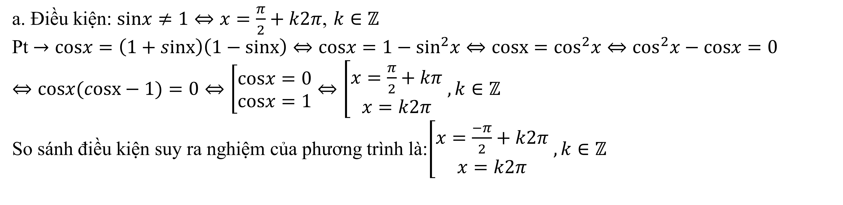
BÀI TẬP TỰ LUẬN
Giải các phương trình sau:
$$\text{a}\text{.}\frac{cosx}{1−sinx}=1+sinx$$
$$\text{b}\text{.} 4\left(cos2x−1\right)cosx=\sqrt{3}sinx−cosx$$
Bài giải
a. Điều kiện: $sinx≠1⇔x=\frac{π}{2}+k2π$, $k∈ℤ$
Pt $→cosx=\left(1+sinx\right)\left(1−sinx\right)⇔cosx=1−\sin^{2}x⇔cosx=cos^{2}x⇔cos^{2}x−cosx=0$
$⇔cosx(cosx−1)=0⇔\left[\begin{matrix}cosx=0 \\ cosx=1\end{matrix}\right.⇔\left[\begin{matrix}x=\frac{π}{2}+kπ \\ x=k2π\end{matrix}\right.$ $,k∈ℤ$
So sánh điều kiện suy ra nghiệm của phương trình là:$\left[\begin{matrix}x=\frac{−π}{2}+k2π \\ x=k2π\end{matrix}\right.$ $,k∈ℤ$
Notes:
Giữ lại từ các hiệu ứng 4. Các hiệu ứng dùng đồng nhất từ trái sang phải.
Viết $\overline{z}$ sai ở hiệu ứng 5.
Tách hiệu ứng 6 thảnh 2 hiệu ứng.

Slide 12
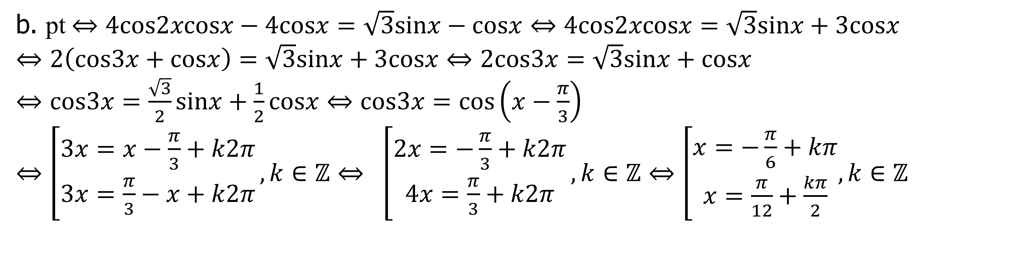
BÀI TẬP TỰ LUẬN
Giải các phương trình sau:
$$\text{a}\text{.}\frac{cosx}{1−sinx}=1+sinx$$
$$\text{b}\text{.} 4\left(cos2x−1\right)cosx=\sqrt{3}sinx−cosx$$
Bài giải
b. pt$⇔$ $4cos2xcosx−4cosx=\sqrt{3}sinx−cosx⇔4cos2xcosx=\sqrt{3}sinx+3cosx$
$⇔$ $2\left(cos3x+cosx\right)=\sqrt{3}sinx+3cosx⇔2cos3x=\sqrt{3}sinx+cosx$
$⇔$ $cos3x=\frac{\sqrt{3}}{2}sinx+\frac{1}{2}cosx⇔cos3x=cos\left(x−\frac{π}{3}\right)$
$⇔$ $\left[\begin{matrix}3x=x−\frac{π}{3}+k2π \\ 3x=\frac{π}{3}−x+k2π\end{matrix}\right.,k∈ℤ⇔ \left[\begin{matrix}2x=−\frac{π}{3}+k2π \\ 4x=\frac{π}{3}+k2π\end{matrix}\right.,k∈ℤ⇔\left[\begin{matrix}x=−\frac{π}{6}+kπ \\ x=\frac{π}{12}+\frac{kπ}{2}\end{matrix},k∈ℤ \right.$
Notes:
Giữ lại từ các hiệu ứng 4. Các hiệu ứng dùng đồng nhất từ trái sang phải.
Viết $\overline{z}$ sai ở hiệu ứng 5.
Tách hiệu ứng 6 thảnh 2 hiệu ứng.

Slide 13
CỦNG CỐ
Ghi nhớ cách tìm điều kiện xác định của hàm số
Tập giá trị của hàm y = sinx, y = cosx.
Cách giải các PT LGCB, PTLG thường gặp
Cách làm bài tìm GTLN, GTNN.

Slide 14
BÀI TẬP VỀ NHÀ
Làm lại bài tập kiểm tra
Làm thêm các bài tập sau:
Bài 1: Tìm tập xác định của hàm số:
Bài 2: Tìm GTLN, GTNN của hàm số:
Bài 3: Giải phương trình:
Bài 4: Tìm điều kiện để PT vô nghiệm.

Slide 15
TIẾT HỌC KẾT THÚC
TRÂN TRỌNG CÁM ƠN CÁC EM HỌC SINH ĐÃ THEO DÕI
Notes:
Giữ lại từ các hiệu ứng 4. Các hiệu ứng dùng đồng nhất từ trái sang phải.
Viết $\overline{z}$ sai ở hiệu ứng 5.
Tách hiệu ứng 6 thảnh 2 hiệu ứng.

